Slide 1
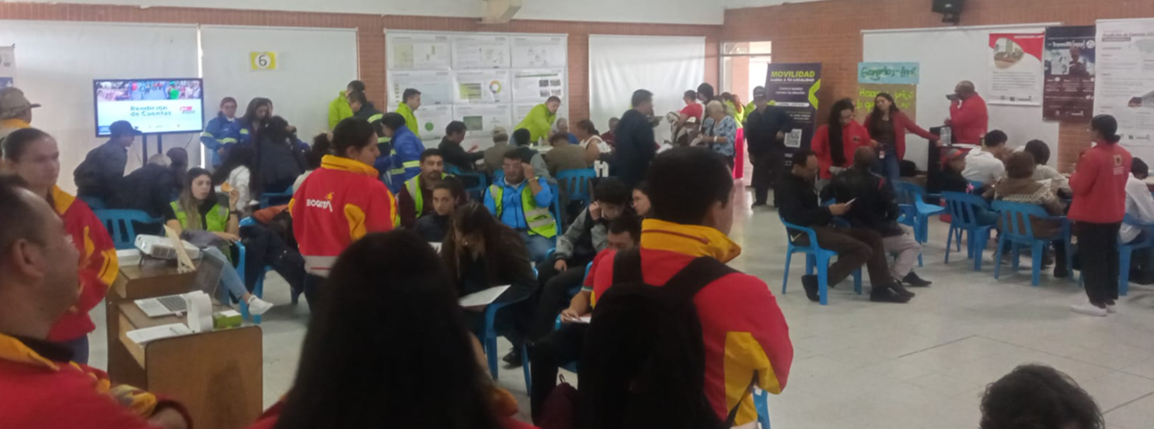

ESTRATEGIA DE RENDICIÓN DE CUENTAS 2024 GESTIÓN 2023
NODO SECTOR MOVILIDAD DISTRITAL

Slide 2
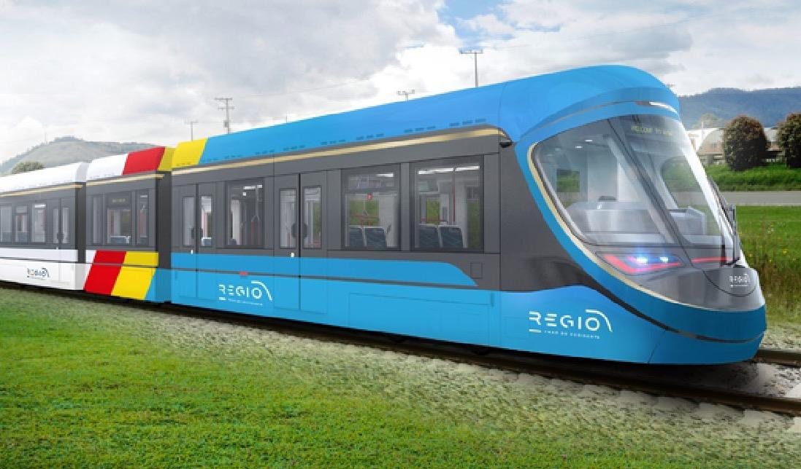




ESTRATEGIA RDC LOCALES 2024
1
Jornada de planeación
2
Capacitaciones
4
Diálogos ciudadanos
OBJETIVO GENERAL
FASES DEL PROCESO
CRONOGRAMA
20
Audiencias públicas
ESTRATEGIA COMUNICATIVA
PLAN DE TRABAJO
REQUERIMIENTOS
21
WEB
informes

Slide 3

Objetivo general de la estrategia RdC

Slide 4
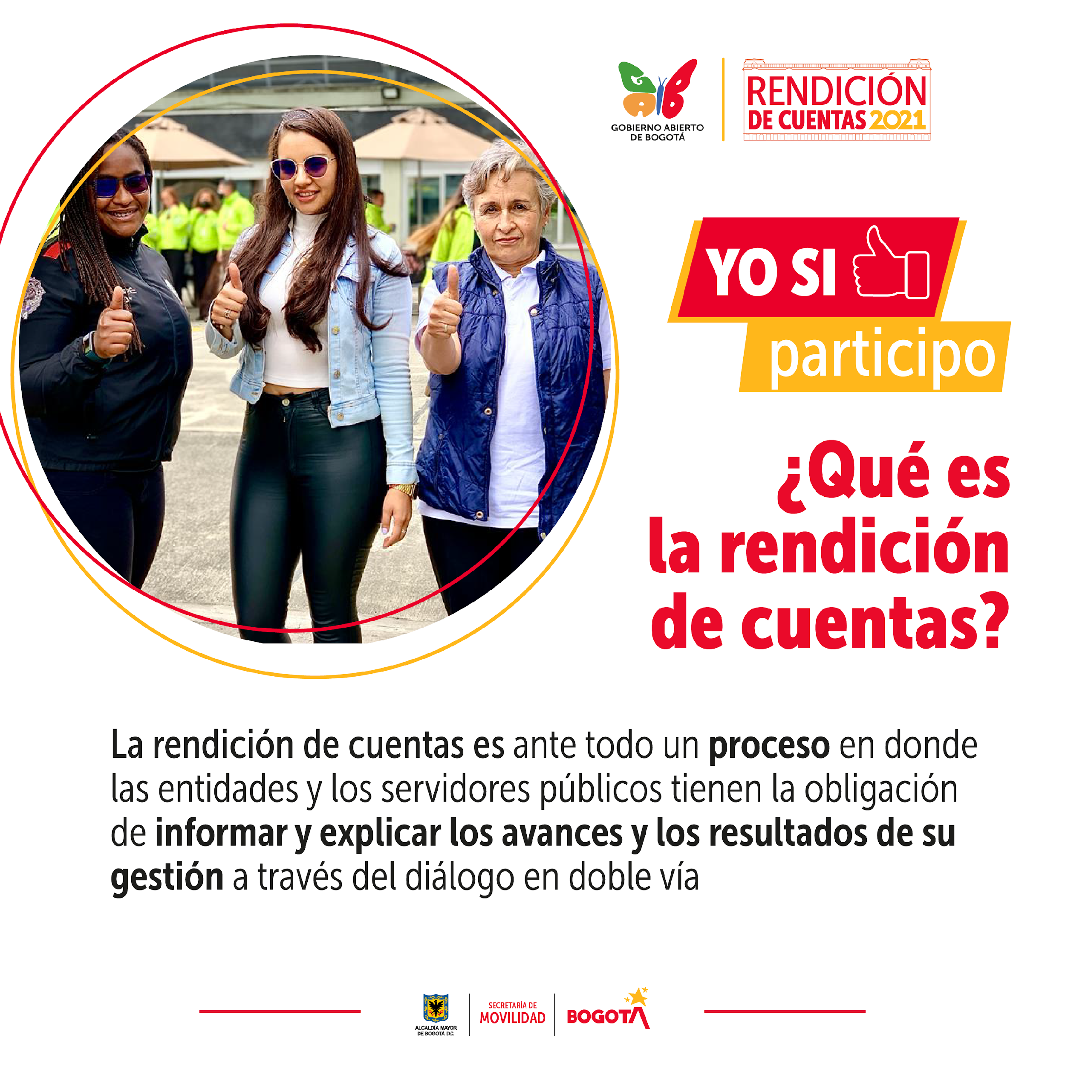
OBJETIVO GENERAL
Generar un ejercicio de transparencia que permita fortalecer la confianza entre las entidades que conforman el Sector Movilidad y la ciudadanía, a partir de la información, el diálogo y la responsabilidad y en un ecosistema en donde se garantiza la participación ciudadana y el ejercicio del control social hacia la administración distrital

Slide 5
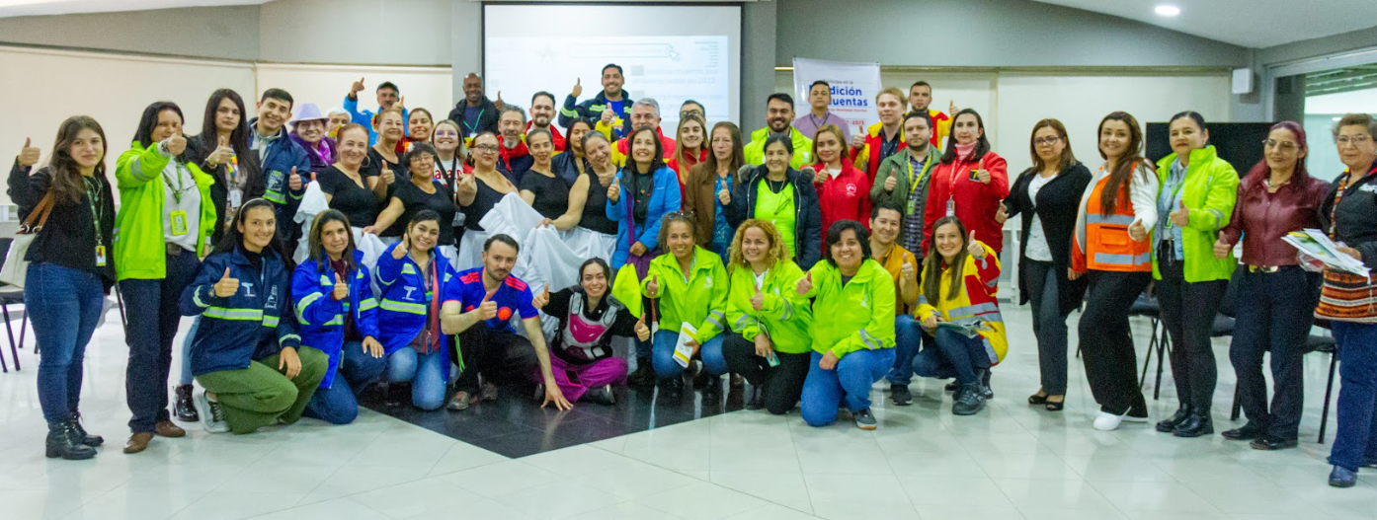
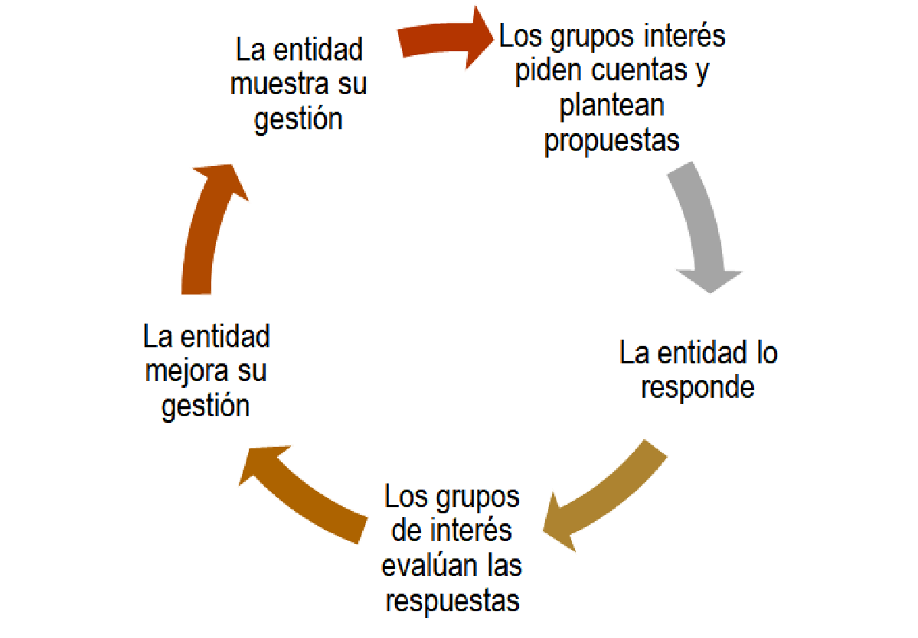
¿QUÉ ES RENDICIÓN DE CUENTAS?
“La rendición de cuentas es un proceso que busca la transparencia de la gestión de la Administración Pública, y la adopción de los principios de Buen Gobierno, eficiencia, eficacia y transparencia en todas las actuaciones del servidor público”.

Slide 6



FASES DEL PROCESO DE RENDICIÓN DE CUENTAS
1. Alistamiento
2. Capacitación
3. Espacios de diálogo (Conversatorios RdC)
En esta etapa se aseguran los distintos insumos requeridos para un diálogo adecuado entre los servidores públicos, la ciudadanía y grupos de valor sobre los principales asuntos de interés de los diferentes grupos poblacionales acerca de la gestión distrital de la vigencia.
Sensibilizar y fortalecer las capacidades de los servidores públicos, colaboradores y de la ciudadanía en relación con la importancia del proceso de rendición de cuentas, el acceso a la información pública, la transparencia, el lenguaje ciudadano con énfasis en el diálogo.
Se busca resolver dudas e inquietudes relacionadas con el proceso de rendición de cuentas, sus alcances, herramientas y antecedentes para fortalecer su implementación.
Frente a acciones y decisiones de la entidad, dar explicaciones, justificaciones, responder las inquietudes, encontrar soluciones y/o promover sinergias con los ciudadanos. Los espacios de diálogo pueden ser masivos, segmentados y/o focalizados; pueden ejecutarse de manera presencial, semipresencial o virtual, siempre y cuando se pueda mantener un contacto directo de manera sincrónica o asincrónica.

Slide 7



FASES DEL PROCESO DE RENDICIÓN DE CUENTAS
4. Audiencias Públicas - Encuentros feriales RdC
5. Publicación de la información
6. Seguimiento y evaluación
Presentar por parte de la Administración Distrital información de calidad en lenguaje claro a la ciudadanía, explicando sus decisiones y su gestión sobre los principales asuntos de interés ciudadano y generando un diálogo como aporte a la participación incidente.
Producir la información que permita socializar la gestión y la toma de decisiones de las entidades públicas, de acuerdo con lo establecido en la normatividad y resaltando los asuntos de mayor interés de la ciudadanía.
La entidad debe producir información que le permita a la ciudadanía conocer su gestión pero a su vez hacer un control a la misma
Durante esta etapa se identifican los logros y dificultades del proceso de rendición de cuentas y se formulan planes de mejora con el fin de retroalimentar y fortalecer la gestión institucional. De igual manera, se responden las inquietudes y observaciones de la ciudadanía y se monitorea el cumplimiento de los compromisos adquiridos por la Administración Distrital.

Slide 8
Cronograma de trabajo

Slide 9
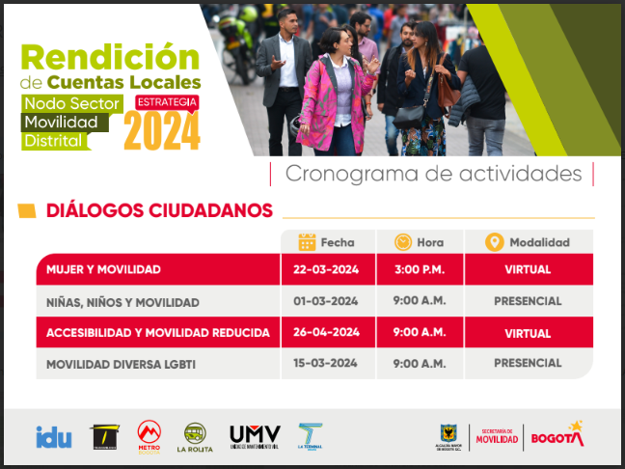
CRONOGRAMA DE TRABAJO- DIALOGOS CIUDADANOS

Slide 10
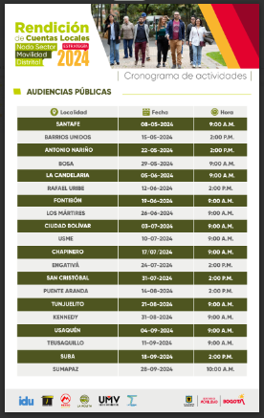
CRONOGRAMA DE TRABAJO- AUDIENCIAS PÚBLICAS

Slide 11
Estrategia de Comunicaciones

Slide 12



ESTRATEGIA DE COMUNICACIONES RDC LOCALES VIGENCIA 2022 GESTIÓN 2021
1. Encuesta ciudadana para facilitar los diálogos ciudadanos de RdC
2. Piezas comunicativas por parte de las entidades
3. Gestión con terceros
Videos técnica de pensamiento visual para conocer el quehacer de cada entidad.
Video general sobre el proceso de rendición de cuentas (logros, experiencias significativas, retos).
Elaboración de afiches de RdC para las alcaldías locales y los salones comunales y píldoras pedagógicas.
Piezas comunicativas para invitaciones a los diferentes espacios de diálogo divulgadas en redes sociales, correo electrónico, llamadas.
Jefes de prensa de las Alcaldías Locales (comunicados de prensa)
Emisoras locales (comunicados de prensa)
Generar un enlace comunicativo permanente con la ciudadanía por medio de un enlace a manera de buzón virtual, preguntas y respuestas frecuentes
Divulgación mediante los Centros Locales de Movilidad
Divulgación mediante las entidades adscritas
Divulgación mediante redes sociales

Slide 13


PLAN DE TRABAJO CENTROS LOCALES DE MOVILIDAD
Apoyar las acciones relacionadas con la convocatoria y divulgación dirigida a los diferentes grupos de interés y ciudadanía en general, para dar a conocer los diferentes espacios participativos relacionados con el proceso de rendición de cuentas a nivel local.
Participar en las capacitaciones de rendición de cuentas.
Apoyar la elaboración de los informes locales de rendición de cuentas.
Participar en los diferentes espacios participativos de la rendición de cuentas (conversatorios temáticos, territoriales y diferenciales y las ferias de rendición de cuentas)
Realizar el seguimiento a las solicitudes ciudadanas provenientes de los conversatios y/o ferias de RdC.

Slide 14
Requerimientos

Slide 15


REQUERIMIENTOS
  Mantener al día las diferentes bases de datos de los diversos grupos de interés y ciudadanía en general.
  Revisar los horarios más convenientes para realizar los conversatorios y los encuentros feriales participativos
  Tener en cuenta las experiencias de mejora para la innovación pública en rendición de cuentas.
  Contar con la información técnica recolectada por el equipo ingenieril para la elaboración de informes y presentaciones y la información de territorialización de la inversión.
  Aportar a la innovación.

Slide 16
Plan de trabajo Ingenieros/as

Slide 17


PLAN DE TRABAJO GRUPO INGENIEROS/AS
Consolidar la información misional territorializada para cada una de las localidades
Participar en las ferias de rendición de cuentas
Compromisos que surjan a partir de las ferias de rendición de cuentas

Slide 18
Requerimientos

Slide 19
REQUERIMIENTOS
Gestión de la información para la elaboración de informes de rendición de cuentas locales relacionada con:
  Metas cumplidas (resultados logrados)
  Beneficios de la implementación para agregar valor público a la entidad
  Experiencias de mejora para la innovación pública.
  Lecciones aprendidas
  Retos y desafíos

Slide 20

Gracias

